Slide 1
令和４年度 在宅医療懇話会
圏域（市町村）別データ ＜北河内二次医療圏＞
医療計画における在宅医療の指標及び各圏域の参考指標の状況
資料２

Slide 2
１ 圏域ごとのデータ
内 容
２ 北河内圏域における市町村別データ

Slide 3
１ 圏域ごとのデータ

Slide 4
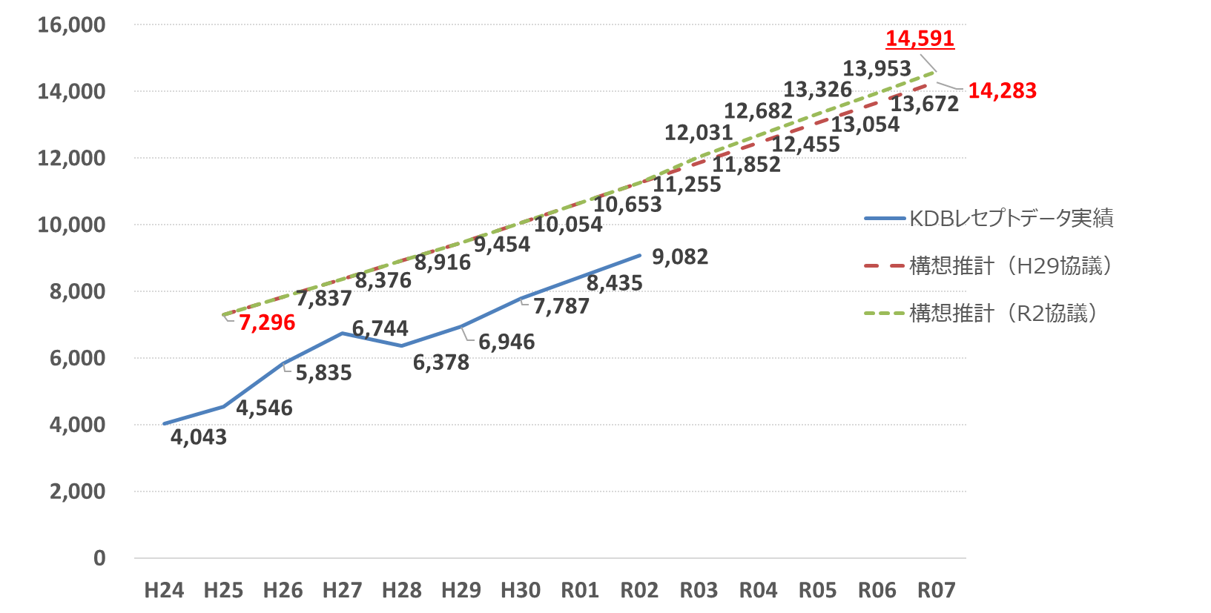

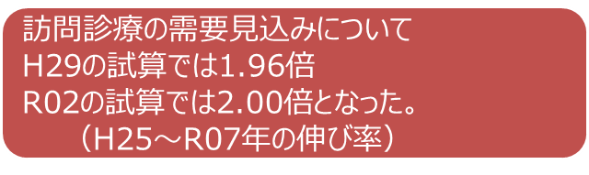
【圏域別】 医療計画の在宅医療に係る参考指標の状況①
訪問診療（在宅医療）の需要推計について_{※１}
（人）
◆H28年度診療報酬改定_{※２}後、推計と実績の傾きは、概ね一致している
※１ 訪問診療（在宅医療）の需要推計について
・構想推計： 地域医療構想策定支援ツールのレセプトデータ（厚生労働省提供）を基に「在宅患者訪問診療料」が届出された患者数から推計。
推計値については、介護保険事業計画との整合性を図るため、「医療・介護の体制整備に係る協議の場」で協議することになっている。（H29年及びR2年に開催）
・KDBレセプトデータ実績： 国保データベースのレセプトデータ（厚生労働省提供）から「在宅患者訪問診療料」を算定された月平均患者数を使用。
被用者保険及び医療扶助を含まない。
※２ H28年度診療報酬改定：患者の重症度、訪問回数（同一建物の同一日訪問であるか）に応じて細分化等。

Slide 5
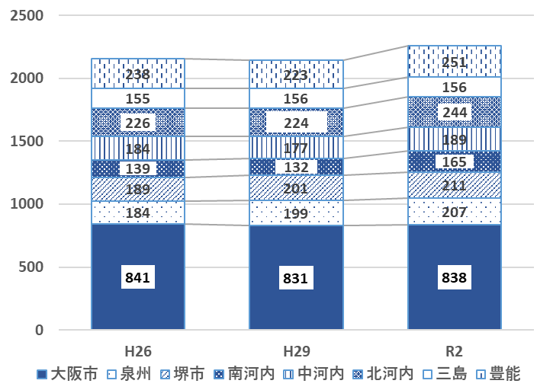
【圏域別】 医療計画の在宅医療に係る参考指標の状況②
訪問診療を実施している病院・診療所数
（施設）
出典：厚生労働省（医療施設調査）
調査時点；各年10月１日
人口は総務省（住民基本台帳に基づく人口、人口動態及び世帯数調査）2020年
訪問診療を実施している病院・診療所数について、R2は、Ｈ29と比較して、三島圏域を除いて大阪府全体で
増加傾向である。
また、H26と比較すると、大阪府全体では、1.05倍であるが、大阪市圏域で微減となっている。

Slide 6
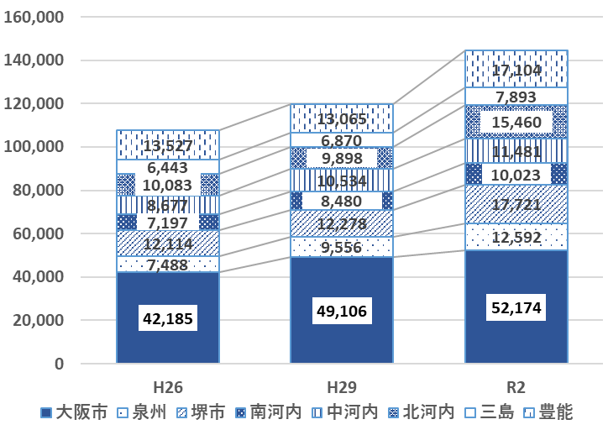
【圏域別】 医療計画の在宅医療に係る参考指標の状況③
訪問診療件数（病院・診療所）
（件）
出典：厚生労働省（医療施設調査）
数値は各年９月１か月間の値
人口は総務省（住民基本台帳に基づく人口、人口動態及び世帯数調査）2020年
病院及び診療所における訪問診療件数について、R2は、全圏域で増加し、大阪府全体でH26の1.34倍と
なっている。

Slide 7
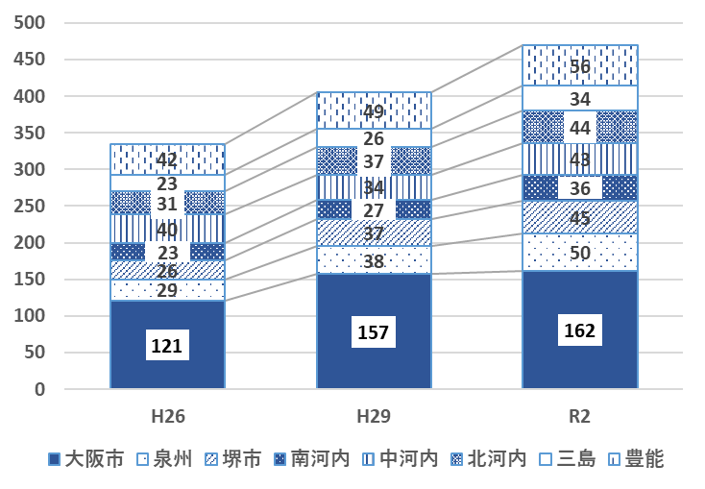
【圏域別】 医療計画の在宅医療に係る参考指標の状況④
在宅看取りを実施している病院・診療所数
（施設）
出典：厚生労働省（医療施設調査）
調査時点：各年10月１日
人口は総務省（住民基本台帳に基づく人口、人口動態及び世帯数調査）2020年
在宅看取りを実施している病院・診療所数は、全圏域において、H26から増加傾向にあり、大阪府全体では、R2はH26の約1.40倍となっている。

Slide 8
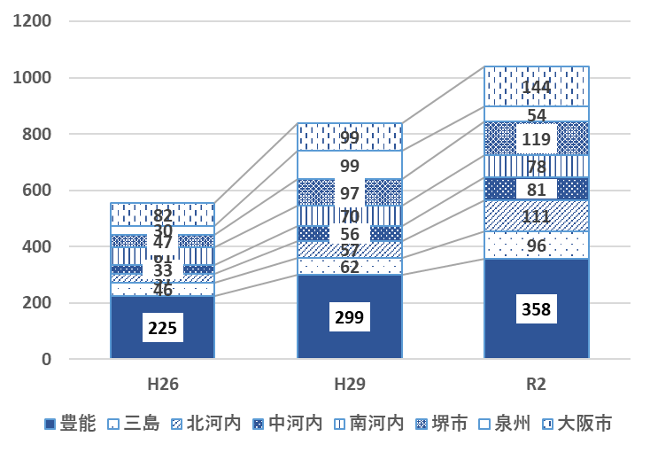
【圏域別】 医療計画の在宅医療に係る参考指標の状況⑤
在宅看取り件数（病院・診療所）
（件）
出典：厚生労働省（医療施設調査）
数値は各年９月１か月間の値
人口は総務省（住民基本台帳に基づく人口、人口動態及び世帯数調査）2020年
在宅看取りを実施している診療所及び病院での看取り件数は、全圏域において、H26から増加傾向にあり、
大阪府全体では、R2はH26の約1.88倍となっている。

Slide 9
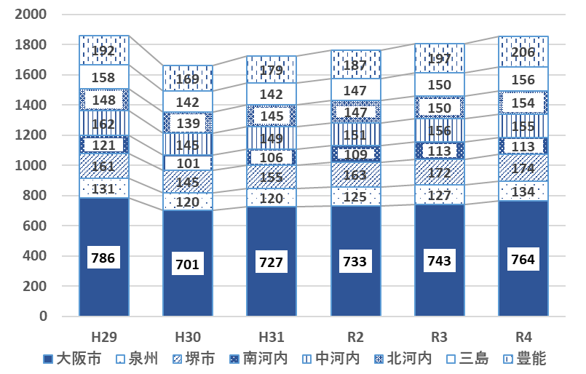
【圏域別】 医療計画の在宅医療に係る参考指標の状況⑥
在宅療養支援診療所数
在宅療養支援診療所：
訪問診療を、24時間・365日体制の緊急コールセンターと共に提供できる診療所
（施設）
出典：近畿厚生局調べ（施設基準）
調査時点：各年４月１日
人口は大阪府人口推計 令和４年４月１日（令和4年8月1日府ホームページ掲載分）
在宅療養支援診療所数は、H30に全体として減少が見られたが、その後は増加傾向に転じている。
※Ｈ28診療報酬改定で、施設基準が変更され、これ以前の基準で届出していた診療所は、H29年３月31日まで
経過措置により在宅療養支援診療所とされていたが、新基準を満たさなかった診療所が経過措置期間が終了し、
届け出なかった施設があったと想定される。

Slide 10
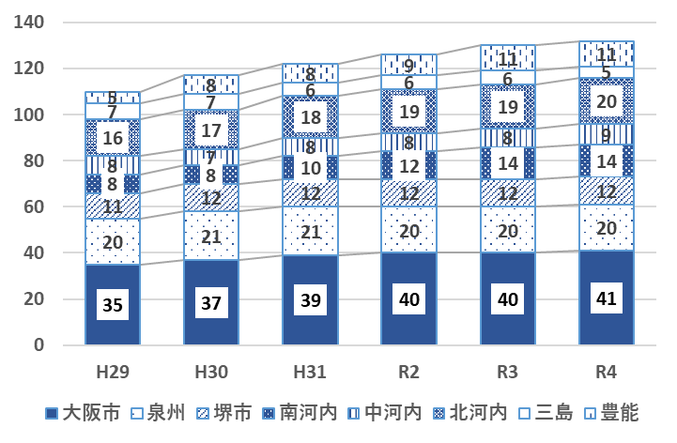
【圏域別】 医療計画の在宅医療に係る参考指標の状況⑦
在宅療養支援病院数
在宅療養支援病院：
訪問診療を、24時間・365日体制の緊急コールセンターと共に提供できる病院
（施設）
在宅療養支援病院は、三島圏域を除き、大阪府全体で、微増傾向にあり、大阪府全体で、R4はH29の
約1.20倍となっている。

Slide 11
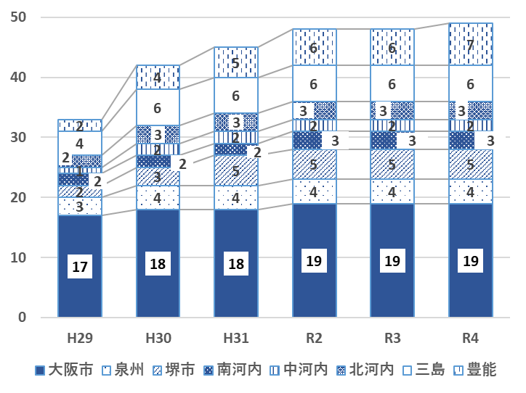
【圏域別】 医療計画の在宅医療に係る参考指標の状況⑧
在宅療養後方支援病院：
在宅医療を提供する医療機関の求めに応じて、入院を希望する患者の診療が24時間可能な体制を確保する病院
在宅療養後方支援病院数
（施設）
出典：近畿厚生局調べ（施設基準）
調査時点：各年４月１日
人口は大阪府人口推計 令和４年４月１日（令和4年8月1日府ホームページ掲載分）
在宅療養後方支援病院は、医療計画において、「2023年に人口10万人あたり0.4施設以上を整備できている医療圏が７か所以上」を目標としている。
R４年４月現在、この基準を満たしている医療圏は６圏域である。

Slide 12
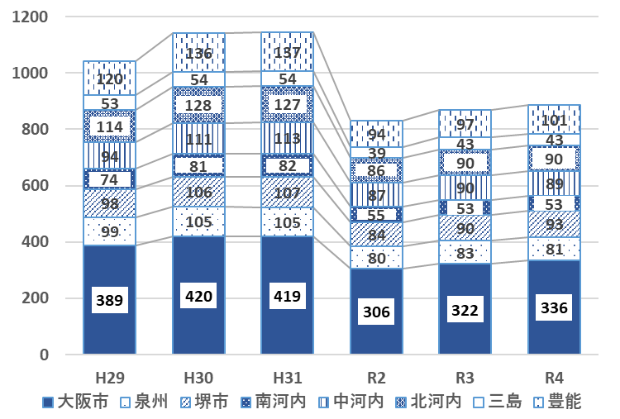
【圏域別】 医療計画の在宅医療に係る参考指標の状況⑨
在宅療養支援歯科診療所数
（施設）
出典：近畿厚生局調べ（施設基準）
調査時点：各年４月１日
人口は大阪府人口推計 令和４年４月１日（令和4年8月1日府ホームページ掲載分）
在宅療養支援歯科診療所については、令和２年に減少※したが、その後、微増傾向である。
※Ｈ30診療報酬改定で、施設基準が変更され、これ以前の基準で届出していた診療所は、Ｒ２年３月31日まで
経過措置により、在宅療養支援歯科診療所となっていたが、新基準を満たさなかった歯科診療所が経過措置期間の
終了とともに、届出しなかったと想定される。

Slide 13
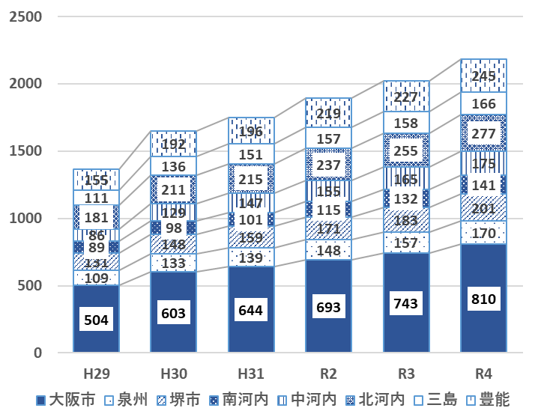
【圏域別】 医療計画の在宅医療に係る参考指標の状況⑩
在宅患者調剤加算を届出した薬局数
在宅患者調剤加算：
在宅業務を行っている薬局が、厚生労働省が求める施設要件を満たせば算定できる加算
（施設）
出典：近畿厚生局調べ（施設基準）
調査時点：各年４月１日
人口は大阪府人口推計 令和４年４月１日（令和4年8月1日府ホームページ掲載分）
在宅患者調剤加算を届出した薬局は、H29～R４の間、全圏域において、前年を上回り順調に伸びている。
大阪府全体では、R4はH29年の約1.60倍となっている。

Slide 14
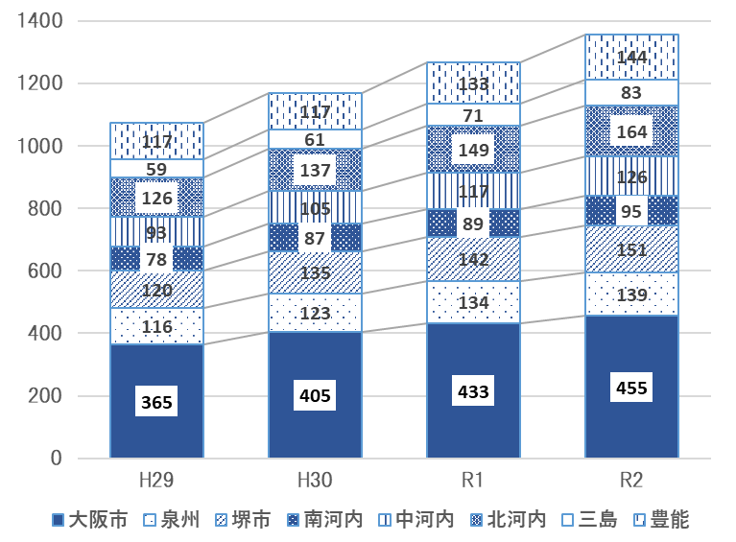
【圏域別】 医療計画の在宅医療に係る参考指標の状況⑪
訪問看護ステーション数
（施設）
出典：厚生労働省「在宅医療に係る地域別データ集」
調査時点：各年10月１日
人口は総務省（住民基本台帳に基づく人口、人口動態及び世帯数調査）2020年
訪問看護ステーション数は、H26以降、全圏域で増加しており、大阪府全体でH26（756施設）からR2では
約1.79倍となっている。

Slide 15
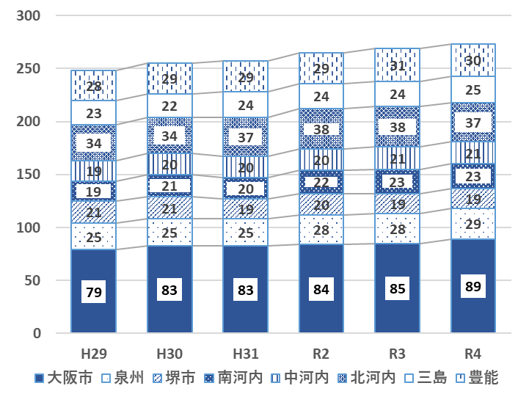
【圏域別】 医療計画の在宅医療に係る参考指標の状況⑫
入退院加算を算定する病院、診療所数
入退院支援加算：
施設間の連携を推進した上で、入院早期より退院困難な要因を有する患者を抽出し、入退院支援を実施することを評価するもの
（施設）
出典：近畿厚生局調べ（施設基準）
調査時点：各年４月１日
人口は大阪府人口推計 令和４年４月１日（令和4年8月1日府ホームページ掲載分）
入退院加算を算定する病院、診療所数についても、全圏域で微増傾向である。

Slide 16
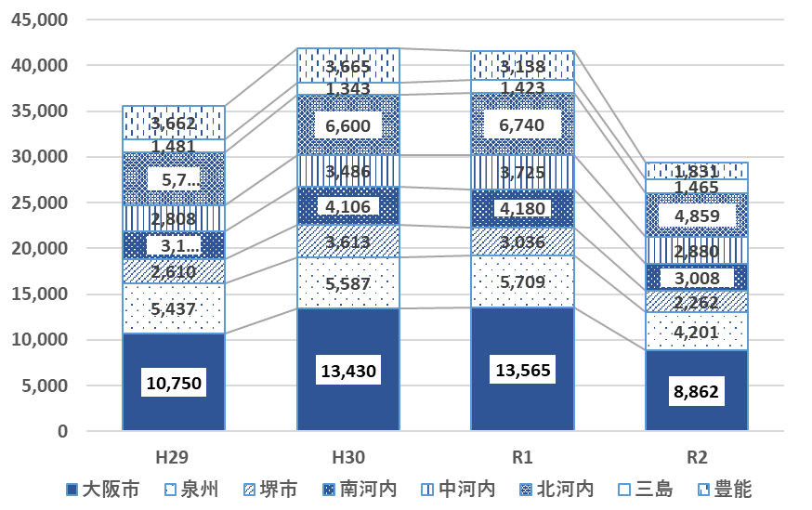
【圏域別】 医療計画の在宅医療に係る参考指標の状況⑬
入退院機関とケアマネジャーの連携数
（介護支援連携指導料加算件数）
介護支援連携指導料加算：
患者の退院後の介護サービス等を見越した取組を評価するもの
（件）
出典：NDBデータ（データブック）
人口は総務省（住民基本台帳に基づく人口、人口動態及び世帯数調査）2020年
入退院機関とケアマネージャーの連携数（介護支援連携指導料加算件数）について、R1まで増加傾向にあったが、R2は三島圏域を除いて減少している。

Slide 17
まとめ①
訪問診療について、大阪府全体では、訪問診療を実施する病院・診療所の伸び（1.05倍）
よりも訪問診療件数の伸び（1.34倍 ）が大きく、看取りにおいても同様の傾向となっている。
また、訪問診療件数の伸び（1.34倍）よりも看取り件数の伸び（1.88倍）が大きくなっている。
（上記の伸び率は、すべてH26年からR２年までの増加分）
在宅療養支援診療所数、在宅療養支援歯科診療所数については、診療報酬の改定により、施設基準が変更されたことによって数は減少したが、その後は、増加に転じている。
在宅患者調剤加算を届出している薬局数と訪問看護ステーション数は、各圏域で、年々
増加している。

Slide 18
まとめ②
◆北河内医療圏でも、大阪府の傾向と同様、訪問診療を実施する病院・診療所の数は、平成
26年から令和２年の６年間で伸びている （1.08倍）。しかし、令和２年の人口10万あたりの
設置数（21.5）は府平均（26.3）に比べて少ない。
◆北河内医療圏における平成26年から令和２年の６年間の訪問診療件数の伸び（1.53倍）は、
大阪府の伸び（1.34倍）より大きい。しかし、令和２年の人口1000人あたりの件数（13.6）は、
府平均（16.8）より少ない。また、在宅看取り件数はこの間2.53倍に増加したが、それでも
令和２年の人口10万人あたりでは10.5と、府平均（12.1）より少ない。
◆北河内医療圏の令和４年の人口10万人あたりの在宅療養支援診療所件数（13.7）、在宅
療養後方支援病院数（0.27）は、府平均を下回っている。
一方、在宅療養支援歯科診療所数（8.0）、 在宅患者調剤加算を届出した薬局数（24.6）、
訪問看護ステーション数（14.5）は概ね府平均並みとなっている。

Slide 19
２ 北河内圏域における市町村別データ

Slide 20
【市町村別】北河内圏域の状況①
（１）人口と高齢化率
出典：総務省「住民基本台帳に基づく人口、人口動態及び世帯数調査」
（調査時点は各年１月１日）

Slide 21
【市町村別】北河内圏域の状況②
（２）世帯数と高齢者単身世帯の割合
（３）病院死と自宅死、老人ホーム死の割合
出典：総務省「国勢調査 都道府県・市区町村別主要統計表」
調査時点は各年10月１日
出典：厚生労働省（人口動態調査）

Slide 22
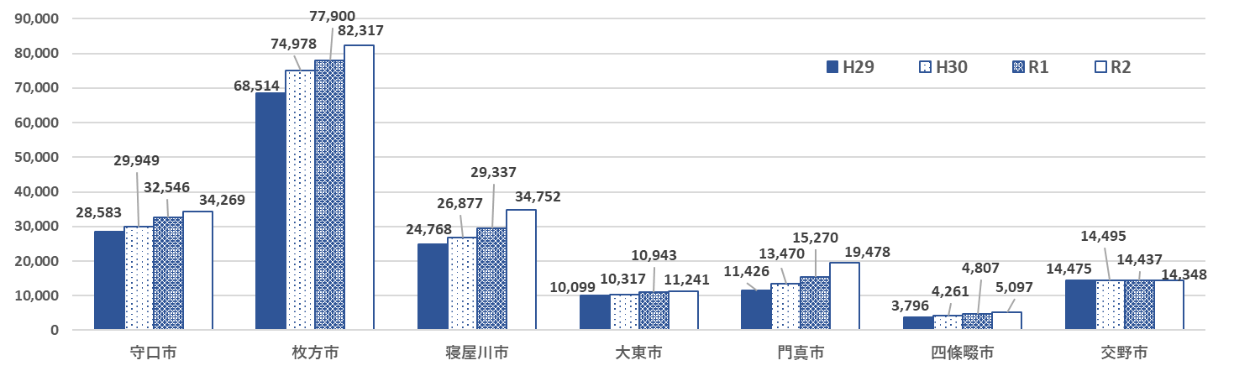
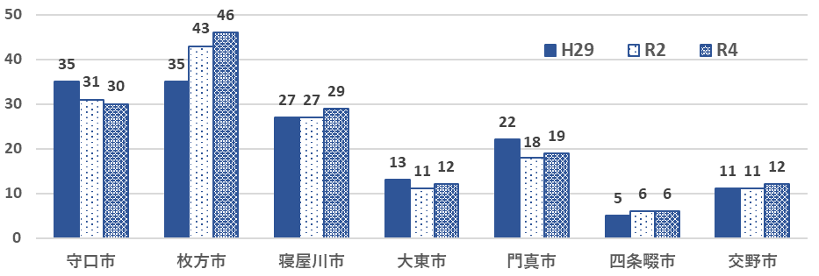
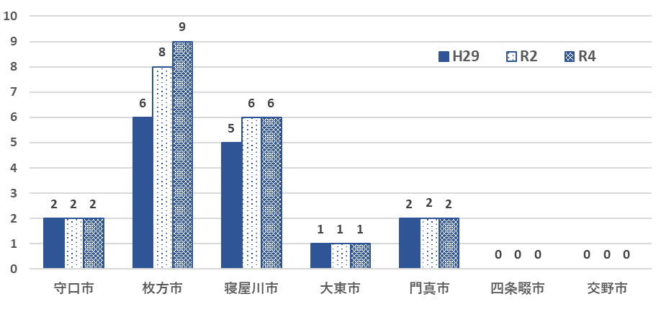
【市町村別】北河内圏域の状況③
訪問診療を受けた患者数（ＮＤＢ）
（人）
在宅療養支援診療所数（施設基準）
在宅療養支援病院数（施設基準）
（施設）
（施設）

Slide 23
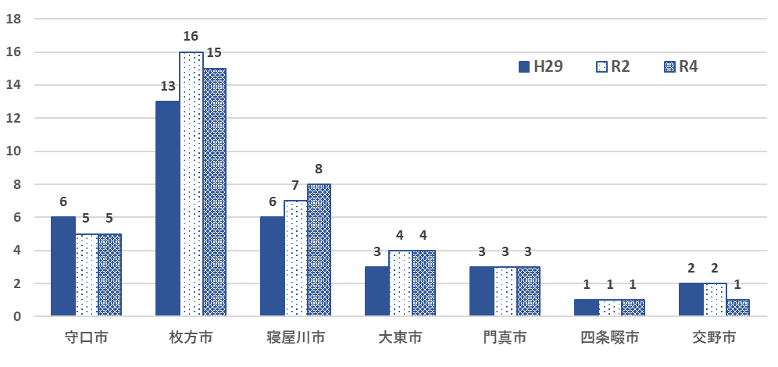
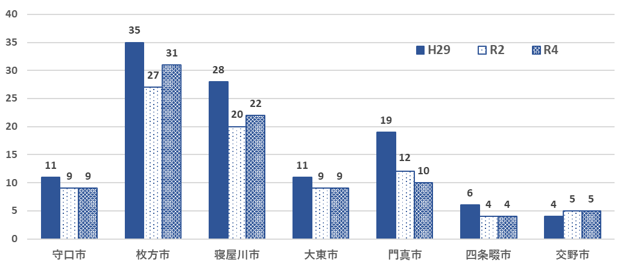
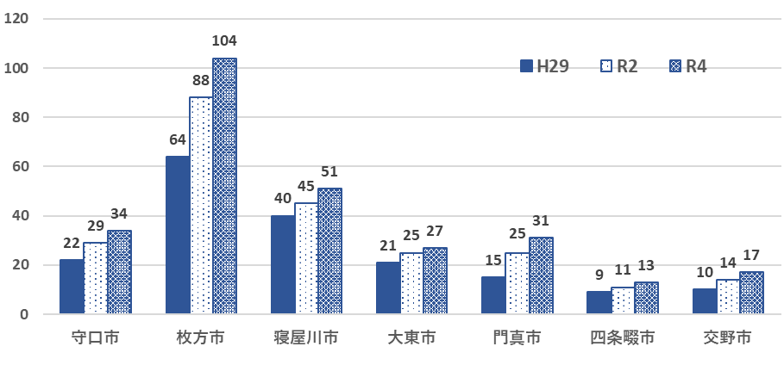
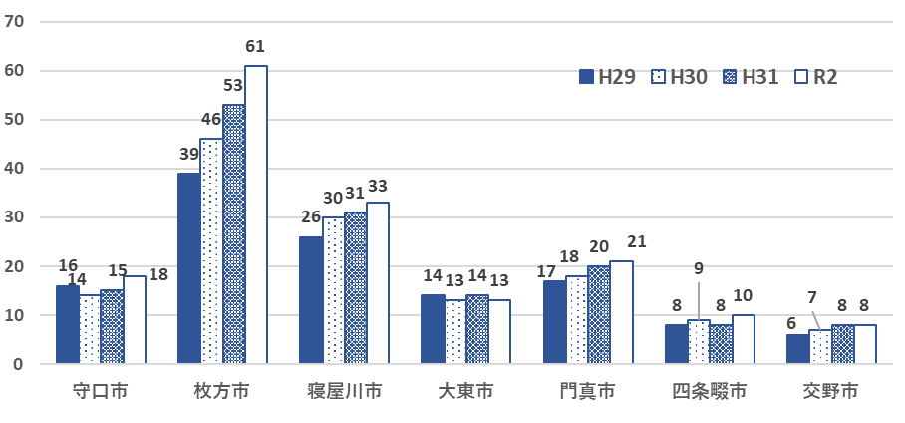
【市町村別】北河内圏域の状況④
入退院支援加算を算定する施設数（施設基準）
在宅療養支援歯科診療所数（施設基準）
（施設）
（施設）
在宅患者調剤加算を届出した薬局数（施設基準）
訪問看護ステーション数（介護サービス・事業所調査）
（施設）
（施設）

